Slide 1
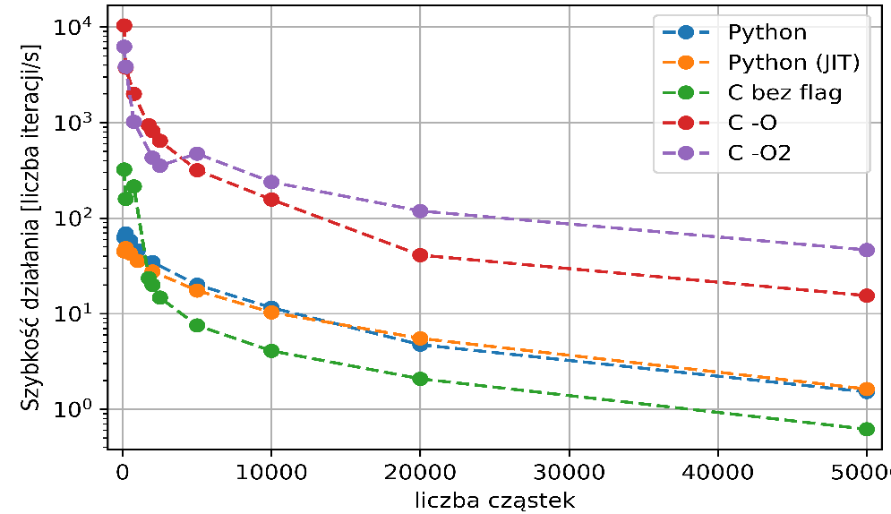
Dominik Stańczak, Politechnika Warszawska (stanczakdominik@gmail.com)
dr Sławomir Jabłoński, Instytut Fizyki Plazmy i Laserowej Mikrosyntezy
Implementacja i analiza wydajności programu do symulacji Particle-in-Cell w języku Python
Jednym z najpowszechniejszych rodzajów prowadzenia symulacji w fizyce plazmy są symulacje Particle-in-Cell (PIC), łączące rozwiązywanie równań Maxwella na dyskretnych siatkach z ewolucją czasową gęstości ładunku i prądu w układzie prowadzoną poprzez iterowanie równań ruchu makrocząstek odpowiadających grupom cząstek rzeczywistych. Tradycyjnie symulacje tego typu wykonywane są w językach niskopoziomowych,jak C i Fortran. Te zaś są jednak trudne w obsłudze, utrzymaniu i ponownym wykorzystaniu.
Alternatywnym podejściem jest wykorzystanie języków wysokopoziomowych, jak Python, zdolnych do zbliżenia się do poziomów wydajności reprezentowanych przez poprzednio wymienione języki poprzezodwołania do bibliotek implementujących zoptymalizowane operacje na wektorach bądź tablicach wielowymiarowych (Numpy) bądź kompilację Just-In-Time (Numba).
Bieżąca praca polega na implementacji w Pythonie przykładowego programu Particle-in-Cell realizującego jednowymiarową przestrzennie i trójwymiarową w kwestii prędkości cząstek symulację interakcji wiązki laserowej z tarczą wodorową, wraz z pomniejszymi symulacjami elektrostatycznymi pełniącymi rolę przypadków testowych poszczególnych elementów algorytmu. „Mieszana” wymiarowość symulacji pozwala na modelowanie oddziaływań elektromagnetycznych – w symulacji w pełni 1D można uwzględnić jedynie oddziaływania elektrostatyczne.
Niestabilność dwóch strumieni zimnej plazmy, silnie powiązana z niestabilnością Kelvina-Helmholtza. Cząstki czerwone i niebieskie pochodzą z dwóch strumieni elektronów o początkowo przeciwnych prędkościach.
Wyniki porównania benchmarków dla symulacji elektromagnetycznej między kodem w Pythonie, kodem z włączoną kompilacją just-in-time oraz specjalnie przygotowanym analogicznym kodem w C/C++. Jak się okazuje, Python w wybranej wysokopoziomowej implementacji na CPU ma lepsze osiągi niż C/C++, lecz gdy dodamy optymalizację, C/C++ łatwo go wyprzedza.
Niefizyczna niestabilność siatki, wynikająca z numerycznego nagrzewania cząstek i zależna od przyjętych parametrów. Wynika z kolizji między opisem ciągłym (położenia cząstek) a dyskretnym (siatka) w zastosowanych metodach numerycznych. Wykres w jednowymiarowej przestrzeni fazowej.
Symulacja interakcji tarczy wodorowej z impulsem laserowym. Po lewej: pole elektryczne powodowane wiązką zostaje w większości wytłumione przez tarczę, w której depozytowana zostaje energia. Po prawej: przestrzenna koncentracja cząstek w układzie. Elektrony, jako lżejsze, szybko przesuwają się w głąb tarczy. Koncentracja protonów zmienia się dużo wolniej, lecz wciąż próbują one dogonić elektrony w celu zobojętnienia nadmiaru ujemnego ładunku. Tarcza zostaje więc silnie skompresowana. Układ tego typu można wykorzystać na przykład do akceleracji jonów do wysokich energii.

